Slide 1

Wer ist mein Nächster?
Das Gleichnis vom barmherzigen Samariter
Lk 10,25–37
1 / 13
Notes:
Lesen Sie Lk 10,25–37 vollständig vor. Schlagen Sie den Kindern danach vor, das Gleichnis nachzuspielen.
1. Das Gleichnis lesen · 5 Minuten
Zuerst lese ich Lk 10,25–37 vollständig vor. Gleich danach schlage ich den Kindern vor, das Gleichnis nachzuspielen. Wir wählen einen Reisenden, zwei Räuber, einen Priester, einen Leviten und einen Samariter aus.
Quelle: vorhandener zweisprachiger Unterricht auf lessons.atapin.de; vorhandene Illustrationen unverändert.

Slide 2
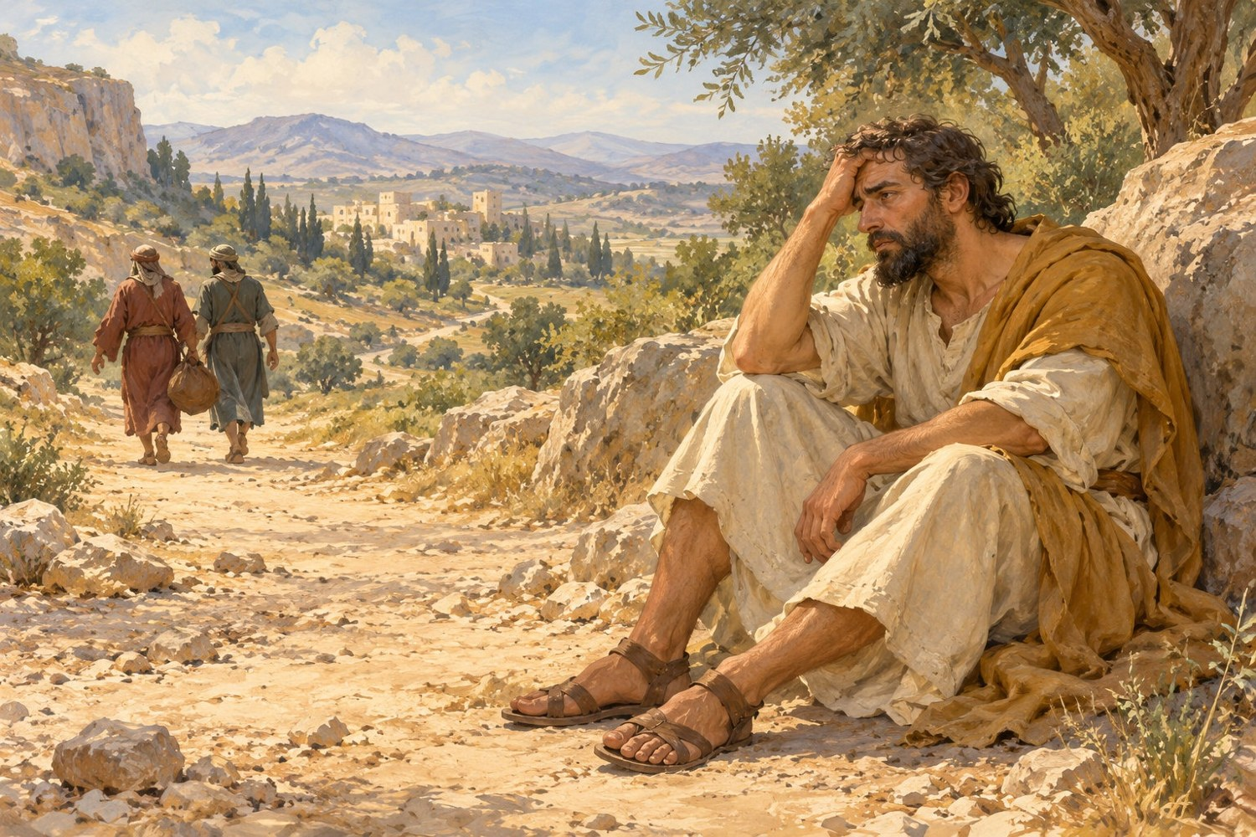
Ein Mensch am Wegrand
Ein Reisender ging von Jerusalem nach Jericho. Räuber beraubten und schlugen ihn. Er blieb zurück und wartete auf Hilfe.
2 / 13
Notes:
Wählen Sie einen Reisenden, zwei Räuber, einen Priester, einen Leviten und einen Samariter. Der Reisende trägt eine Tasche; die Räuber nehmen sie weg und gehen. Der Verletzte bleibt am Weg. Decken Sie die Rollen einzeln auf; die Lernenden können eine freie Rolle wählen.
2. Der Reisende und die Räuber · 3 Minuten
Der Reisende geht mit einer Tasche die Straße entlang. Ich lese den Anfang der Erzählung noch einmal vor: Räuber überfielen den Mann, beraubten und schlugen ihn. Zwei Schüler gehen auf den Reisenden zu, nehmen ihm die Tasche weg und gehen fort. Der Verletzte setzt sich hin und wartet auf Hilfe.
Quelle: vorhandener zweisprachiger Unterricht auf lessons.atapin.de; vorhandene Illustrationen unverändert.

Slide 3
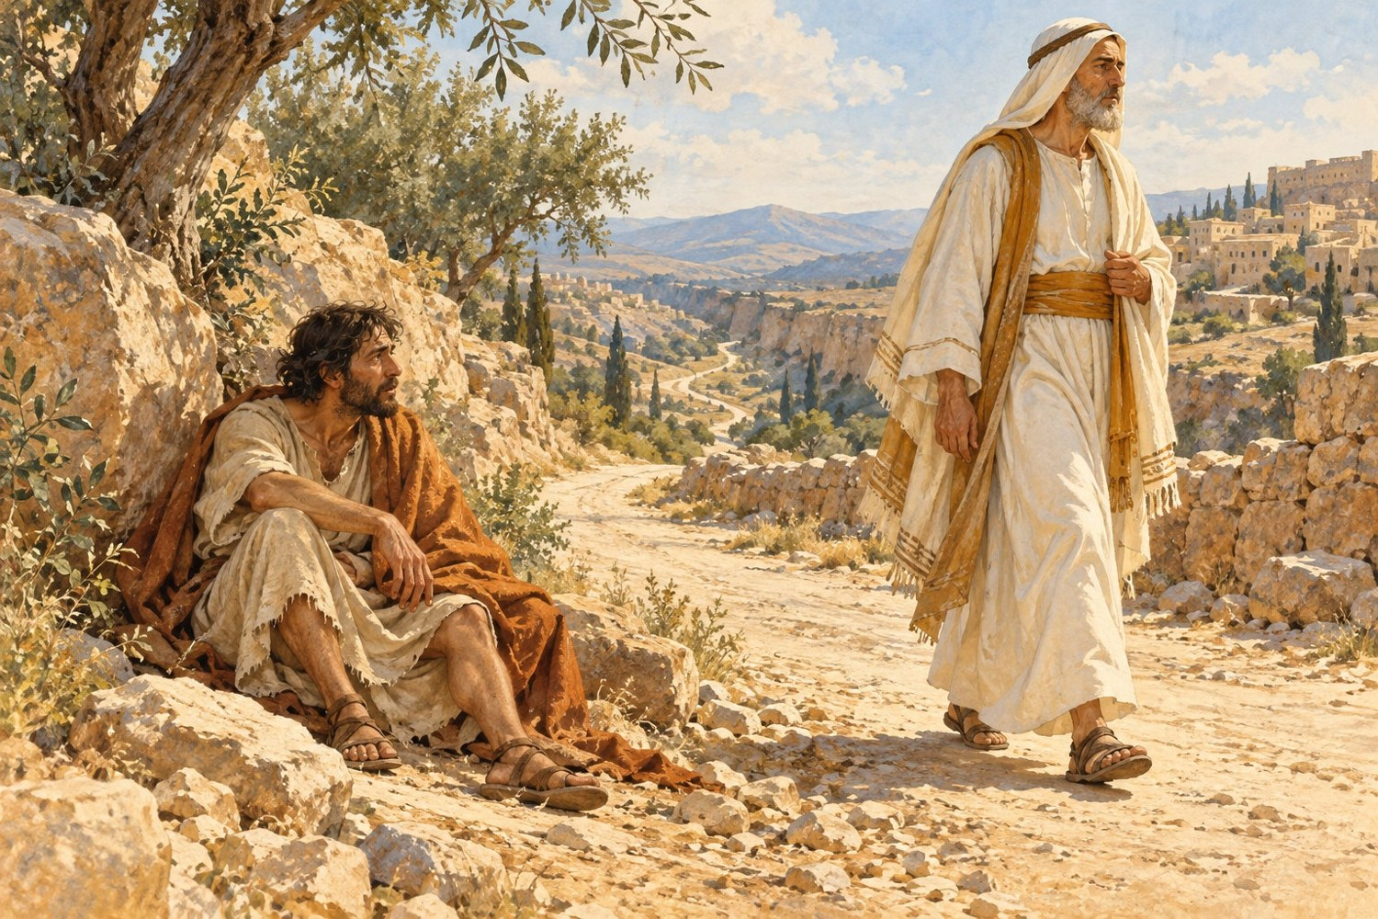
Der Priester
Welchen Grund könnte man sich ausdenken, um vorbeizugehen?
3 / 13
Notes:
Der Schüler sieht den Verletzten und geht vorbei. Geben Sie keine Antwort vor: Das Kind soll selbst eine Ausrede aus der Sicht seiner Figur finden.
3. Der Priester und der Levit · 8 Minuten
Ich lese die Stelle über den Priester vor. Der Schüler sieht den Verletzten und geht an ihm vorbei. Sofort frage ich ihn: „Stell dir vor, du möchtest nicht helfen. Welchen Grund könntest du dir ausdenken, um vorbeizugehen?“ Er antwortet aus der Sicht seiner Figur.
Dann lese ich die Stelle über den Leviten vor. Auch der zweite Schüler geht vorbei und denkt sich eine eigene Erklärung aus. Ich gebe keine Antworten vor: Es ist wichtig, dass die Kinder selbst Ausreden finden und hören, wie überzeugend diese klingen können.
Quelle: vorhandener zweisprachiger Unterricht auf lessons.atapin.de; vorhandene Illustrationen unverändert.

Slide 4
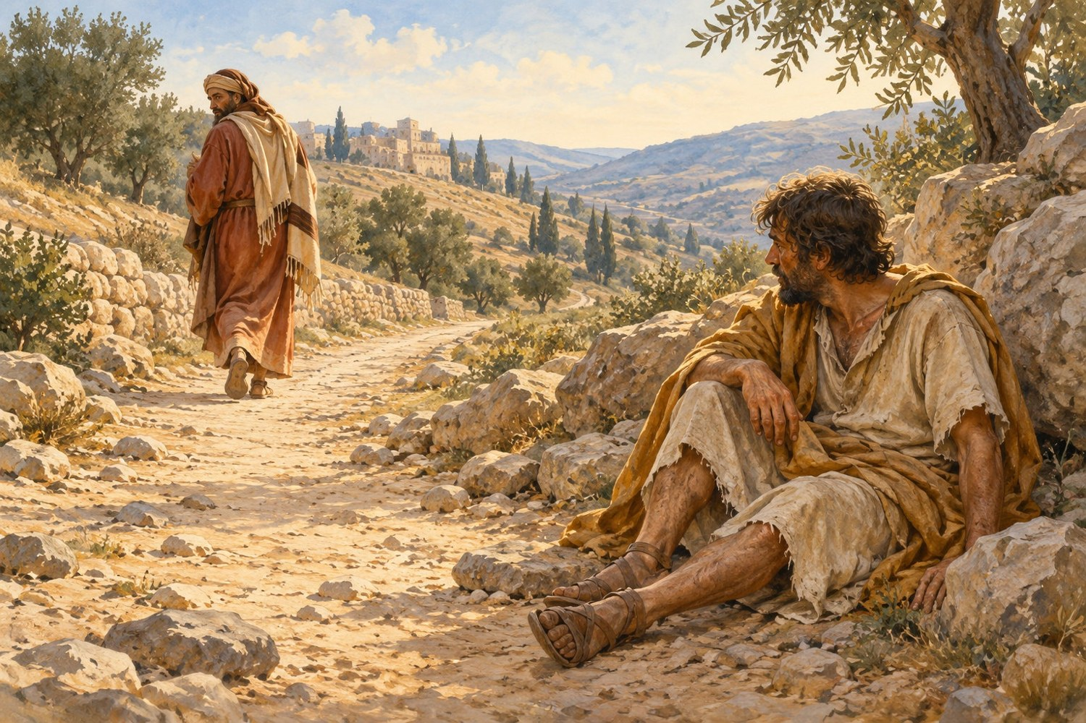
Der Levit
Wie erklärst du, warum du nicht stehen geblieben bist?
4 / 13
Notes:
Auch der zweite Schüler geht vorbei und denkt sich eine eigene Erklärung aus. Lassen Sie die Klasse hören, wie überzeugend eine Ausrede klingen kann.
3. Der Priester und der Levit · 8 Minuten
Ich lese die Stelle über den Priester vor. Der Schüler sieht den Verletzten und geht an ihm vorbei. Sofort frage ich ihn: „Stell dir vor, du möchtest nicht helfen. Welchen Grund könntest du dir ausdenken, um vorbeizugehen?“ Er antwortet aus der Sicht seiner Figur.
Dann lese ich die Stelle über den Leviten vor. Auch der zweite Schüler geht vorbei und denkt sich eine eigene Erklärung aus. Ich gebe keine Antworten vor: Es ist wichtig, dass die Kinder selbst Ausreden finden und hören, wie überzeugend diese klingen können.
Quelle: vorhandener zweisprachiger Unterricht auf lessons.atapin.de; vorhandene Illustrationen unverändert.

Slide 5
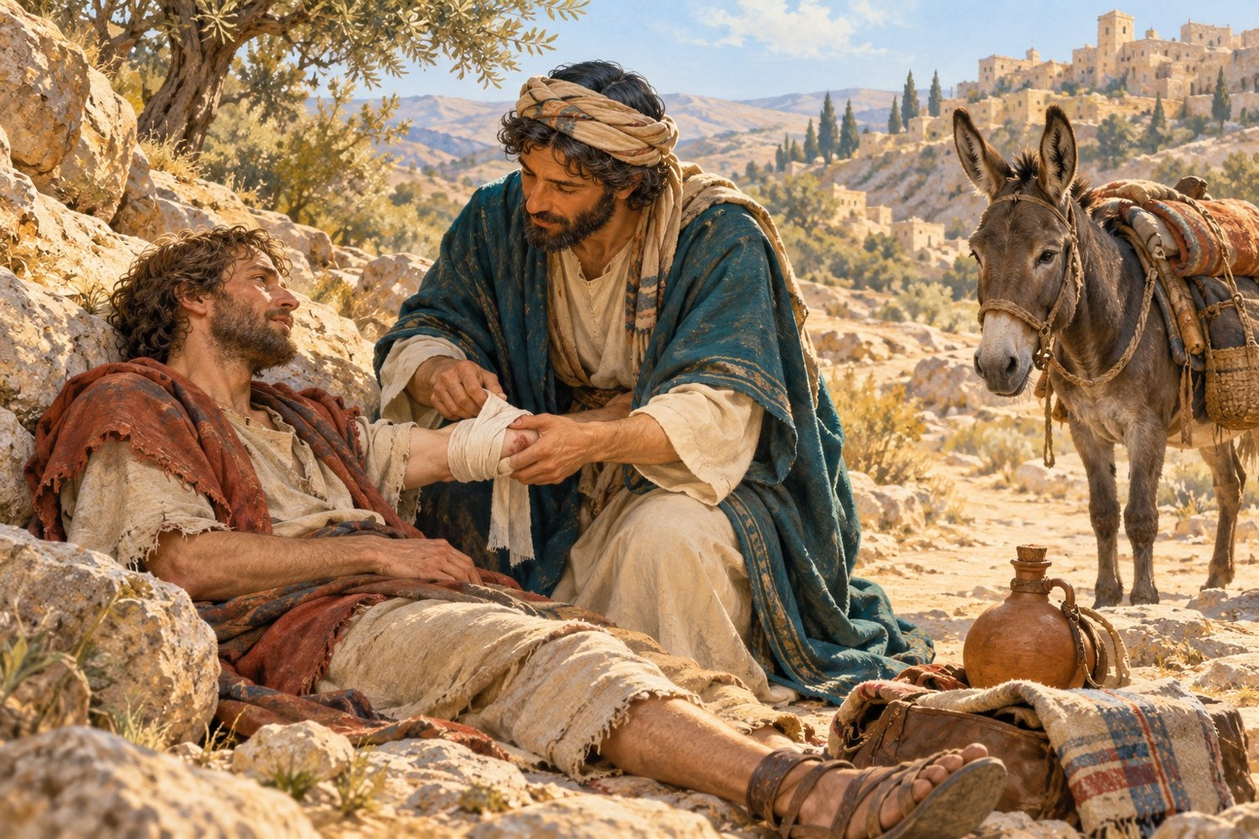
Der Samariter
Du hättest auch vorbeigehen können. Warum hast du dich entschieden zu helfen?
5 / 13
Notes:
Der Schüler hilft dem Verletzten aufzustehen und führt ihn zur Herberge. Fragen Sie nach der Szene, warum er geholfen hat, obwohl er dieselbe Ausrede hätte finden können.
4. Der Samariter · 5 Minuten
Ich lese vor, wie der Samariter handelt. Der Schüler geht zum Verletzten, kümmert sich um ihn, hilft ihm aufzustehen und begleitet ihn zur Herberge. Ich lese weiter, wie der Samariter die weitere Versorgung des Verletzten bezahlt.
Ich frage den Mitspieler: „Du hast die Gründe gehört, aus denen die anderen vorbeigegangen sind. Du hättest genauso handeln können. Warum hast du dich entschieden zu helfen?“
Quelle: vorhandener zweisprachiger Unterricht auf lessons.atapin.de; vorhandene Illustrationen unverändert.

Slide 6
Was hindert uns am Helfen?
Wählen Sie eine Antwort der Klasse und fragen Sie: „Was hätte man trotzdem tun können?“
6 / 13
Notes:
Besprechen Sie die ausgedachten Erklärungen. Haben sie wirklich am Helfen gehindert? Kommt es vor, dass Bequemlichkeit oder Egoismus uns einen passenden Grund liefern?
5. Das Rollenspiel besprechen · 6 Minuten
Wir kommen auf die Erklärungen des Priesters und des Leviten zurück. Ich frage die Klasse: „Haben diese Gründe wirklich verhindert, dass sie helfen konnten? Was hätten sie trotzdem tun können? Hätte der Samariter dieselbe Ausrede finden können?“
Wir besprechen die Erklärungen, die wir uns selbst ausgedacht haben. Ich rege dazu an, darüber nachzudenken, ob es uns manchmal genauso geht: Wir könnten helfen, möchten aber unsere Zeit oder Kraft nicht dafür einsetzen. Dann liefern uns Egoismus und Bequemlichkeit eine passende Ausrede.
Quelle: vorhandener zweisprachiger Unterricht auf lessons.atapin.de; vorhandene Illustrationen unverändert.

Slide 7
Der Weg der Hilfe
Wählt die Handlungen des Samariters eine nach der anderen.
7 / 13
Notes:
Bitten Sie die Kinder, die Handlungen in der richtigen Reihenfolge wiederzugeben. Fragen Sie anschließend, was der Samariter selbst getan hat und wie er nach seiner Abreise für den Mann gesorgt hat. Wählen Sie die Handlungen nacheinander; die Reihenfolge kann neu zusammengestellt und gemeinsam geprüft werden.
6. Was der Samariter getan hat · 4 Minuten
Ich bitte die Kinder, seine Handlungen in der richtigen Reihenfolge wiederzugeben. Auf der Folie stehen die Wörter: „gesehen“, „hingegangen“, „geholfen“, „hingebracht“, „weiter für ihn gesorgt“. Die Kinder erklären, welche Handlung hinter jedem Wort steckt. Wenn nötig, lese ich den entsprechenden Abschnitt noch einmal vor.
Ich frage: „Was hat er selbst getan? Wie hat er nach seiner Abreise für den Mann gesorgt?“
Quelle: vorhandener zweisprachiger Unterricht auf lessons.atapin.de; vorhandene Illustrationen unverändert.

Slide 8
Wer wurde zum Nächsten?
Wählt die Figur und begründet eure Antwort mit ihren Handlungen.
8 / 13
Notes:
Vergleichen Sie die Ausgangsfrage „Wer ist mein Nächster?“ mit der Frage Christi, wer dem Verletzten zum Nächsten geworden ist. Führen Sie zum Gedanken: Durch barmherziges Handeln wird man zum Nächsten.
7. Wer dem Verletzten zum Nächsten wurde · 4 Minuten
Ich lese Lk 10,36–37 vor. Wir vergleichen die Ausgangsfrage „Wer ist mein Nächster?“ mit der Frage Christi, wer dem Verletzten zum Nächsten geworden ist. Ich bitte die Kinder zu antworten und ihre Entscheidung mit den Handlungen der Figur zu begründen.
Wir besprechen, dass man auch einem fremden Menschen zum Nächsten werden kann. Der Samariter hatte Mitleid mit dem Verletzten und half ihm durch sein Handeln. Ich lese die Worte Christi vor: „Geh und handle genauso.“
Quelle: vorhandener zweisprachiger Unterricht auf lessons.atapin.de; vorhandene Illustrationen unverändert.

Slide 9
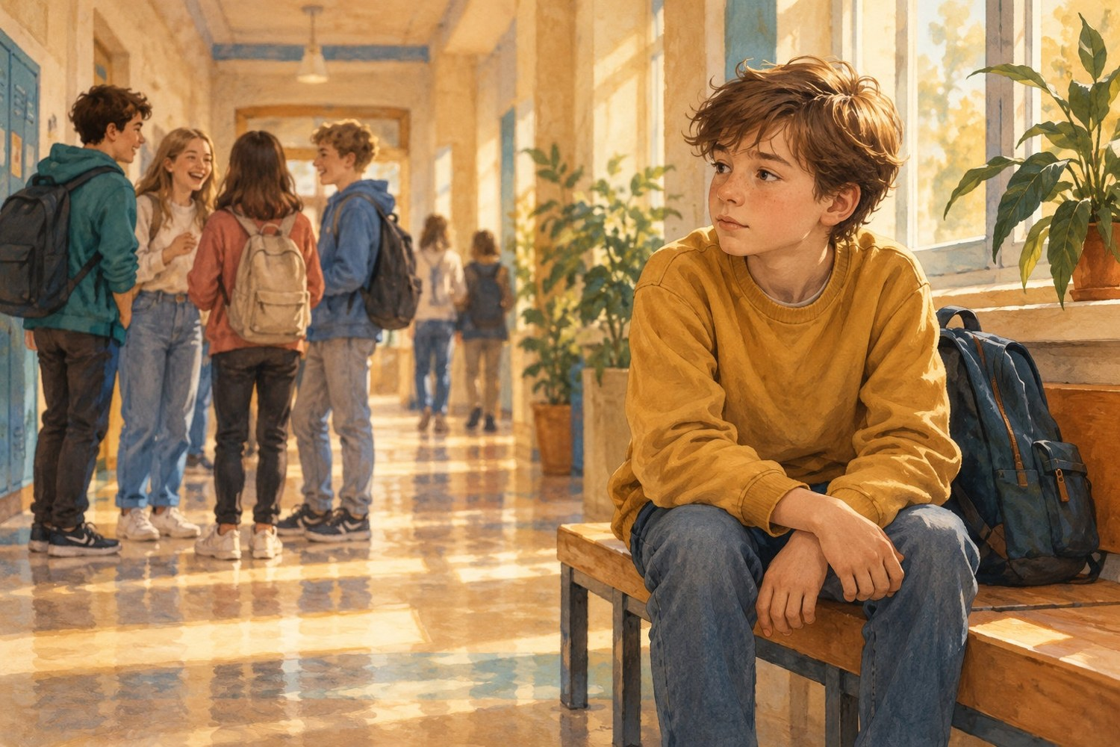
Neu in der Pause
Er sitzt allein. Was könnte man ihm sagen oder vorschlagen?
9 / 13
Notes:
Partnerarbeit: insgesamt bis zu 10 Minuten für die drei Situationen. Jedes Paar wählt eine Situation: zuerst eine Ausrede für das Nichtstun, dann eine konkrete Hilfe. Geben Sie eine Minute zum Gespräch und hören Sie anschließend einige Paare an.
8. Das Gleichnis und der Schulalltag · 10 Minuten
Ich zeige auf den Folien drei Situationen. Jedes Paar wählt eine davon aus: Zuerst denkt es sich eine Ausrede aus, mit der man vorbeigehen könnte. Dann schlägt es eine konkrete Handlung vor, mit der man helfen kann.
Ein neuer Schüler sitzt in der Pause allein. Was könnte man ihm sagen oder vorschlagen?
Ein jüngerer Schüler hat seine Bücher fallen lassen. Wie könnte man auf ihn zugehen und Hilfe anbieten?
Ein Mitschüler darf bei einem gemeinsamen Spiel nicht mitmachen. Wie kann man ihm helfen, sich anzuschließen, ohne einen Streit anzufangen?
Ich höre mir die Antworten einiger Paare an. Ich frage, welche Handlung die Lage des betroffenen Menschen wirklich verändern würde. Sollte eine gefährliche Situation oder eine schwere Verletzung zur Sprache kommen, erinnere ich daran, dass man helfen kann, indem man einen Erwachsenen holt.
Nach dem Gespräch vervollständigt jedes Kind für sich den Satz: „Diese Woche kann ich helfen …“ und entscheidet sich für eine Handlung, die es selbst leisten kann. Wer möchte, darf seine Entscheidung mit den anderen teilen.
Quelle: vorhandener zweisprachiger Unterricht auf lessons.atapin.de; vorhandene Illustrationen unverändert.

Slide 10
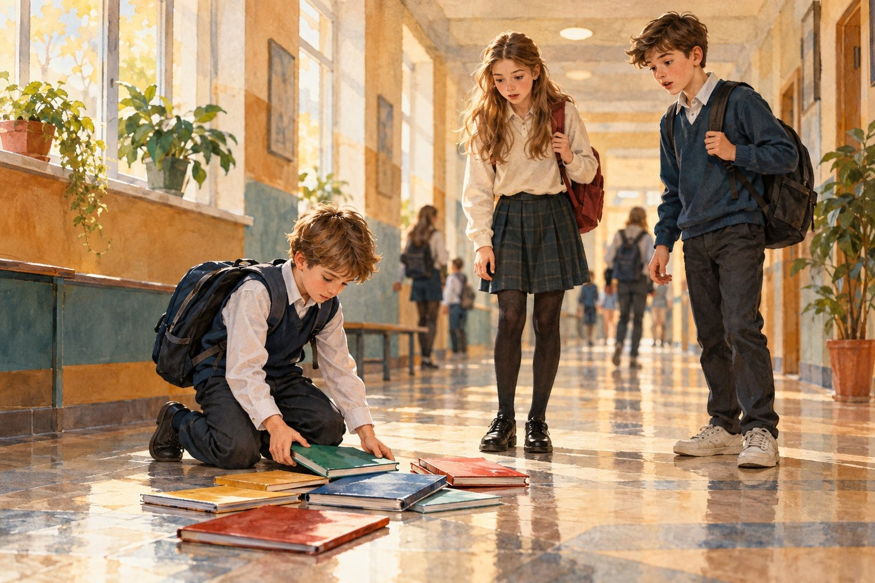
Heruntergefallene Bücher
Ein jüngerer Schüler hat seine Bücher fallen lassen. Wie könnte man auf ihn zugehen und Hilfe anbieten?
10 / 13
Notes:
Bitten Sie um genaue Worte und eine konkrete Handlung: Wie kann man hingehen, was fragen und wie helfen? Geben Sie keine fertige Antwort vor.
8. Das Gleichnis und der Schulalltag · 10 Minuten
Ich zeige auf den Folien drei Situationen. Jedes Paar wählt eine davon aus: Zuerst denkt es sich eine Ausrede aus, mit der man vorbeigehen könnte. Dann schlägt es eine konkrete Handlung vor, mit der man helfen kann.
Ein neuer Schüler sitzt in der Pause allein. Was könnte man ihm sagen oder vorschlagen?
Ein jüngerer Schüler hat seine Bücher fallen lassen. Wie könnte man auf ihn zugehen und Hilfe anbieten?
Ein Mitschüler darf bei einem gemeinsamen Spiel nicht mitmachen. Wie kann man ihm helfen, sich anzuschließen, ohne einen Streit anzufangen?
Ich höre mir die Antworten einiger Paare an. Ich frage, welche Handlung die Lage des betroffenen Menschen wirklich verändern würde. Sollte eine gefährliche Situation oder eine schwere Verletzung zur Sprache kommen, erinnere ich daran, dass man helfen kann, indem man einen Erwachsenen holt.
Nach dem Gespräch vervollständigt jedes Kind für sich den Satz: „Diese Woche kann ich helfen …“ und entscheidet sich für eine Handlung, die es selbst leisten kann. Wer möchte, darf seine Entscheidung mit den anderen teilen.
Quelle: vorhandener zweisprachiger Unterricht auf lessons.atapin.de; vorhandene Illustrationen unverändert.

Slide 11
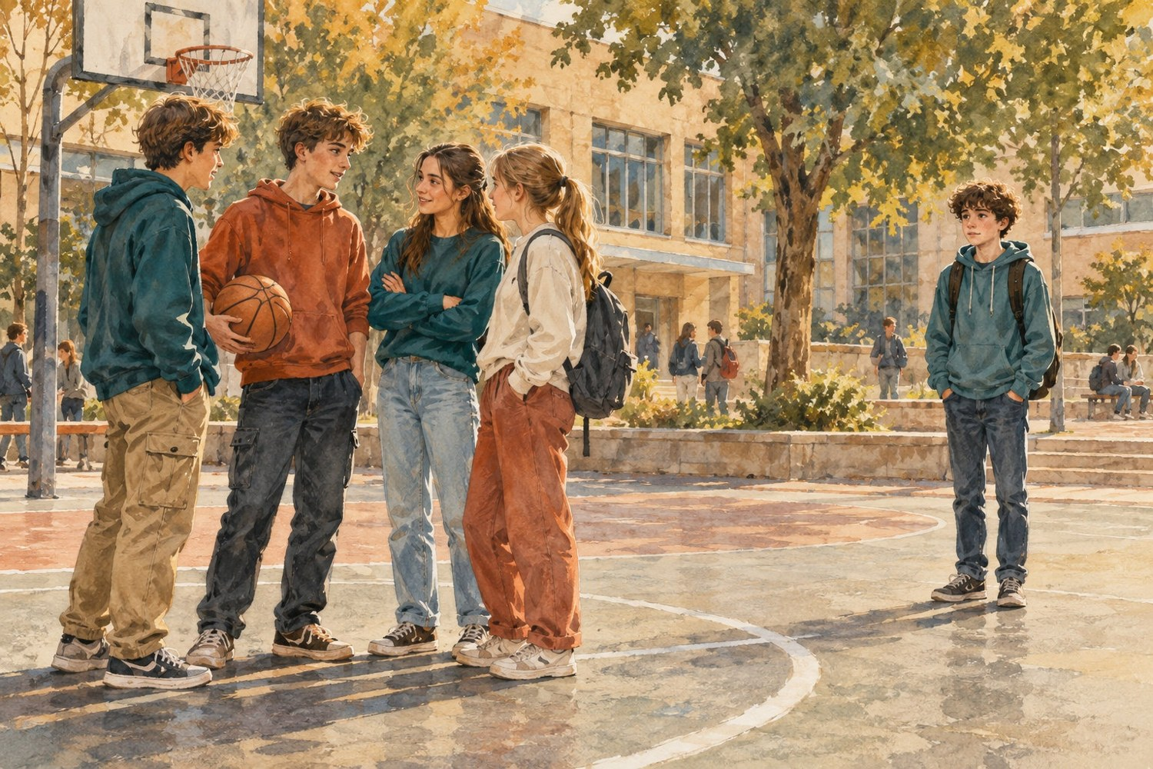
Nicht mitspielen dürfen
Ein Mitschüler steht abseits. Wie kann man ihm helfen mitzumachen, ohne einen Streit anzufangen?
11 / 13
Notes:
Suchen Sie einen ruhigen Weg, den Mitschüler ins Spiel einzubeziehen. In einer gefährlichen Situation oder bei einer schweren Verletzung kann Hilfe darin bestehen, einen Erwachsenen zu holen.
8. Das Gleichnis und der Schulalltag · 10 Minuten
Ich zeige auf den Folien drei Situationen. Jedes Paar wählt eine davon aus: Zuerst denkt es sich eine Ausrede aus, mit der man vorbeigehen könnte. Dann schlägt es eine konkrete Handlung vor, mit der man helfen kann.
Ein neuer Schüler sitzt in der Pause allein. Was könnte man ihm sagen oder vorschlagen?
Ein jüngerer Schüler hat seine Bücher fallen lassen. Wie könnte man auf ihn zugehen und Hilfe anbieten?
Ein Mitschüler darf bei einem gemeinsamen Spiel nicht mitmachen. Wie kann man ihm helfen, sich anzuschließen, ohne einen Streit anzufangen?
Ich höre mir die Antworten einiger Paare an. Ich frage, welche Handlung die Lage des betroffenen Menschen wirklich verändern würde. Sollte eine gefährliche Situation oder eine schwere Verletzung zur Sprache kommen, erinnere ich daran, dass man helfen kann, indem man einen Erwachsenen holt.
Nach dem Gespräch vervollständigt jedes Kind für sich den Satz: „Diese Woche kann ich helfen …“ und entscheidet sich für eine Handlung, die es selbst leisten kann. Wer möchte, darf seine Entscheidung mit den anderen teilen.
Quelle: vorhandener zweisprachiger Unterricht auf lessons.atapin.de; vorhandene Illustrationen unverändert.

Slide 12
Diese Woche kann ich helfen …
Eine Handlung, die ihr selbst leisten könnt. Wer möchte, darf seine Entscheidung teilen.
„Geh und handle genauso.“
12 / 13
Notes:
Bitten Sie alle, den Satz für sich zu vervollständigen oder eine mögliche Hilfe zum gemeinsamen Weg hinzuzufügen. Verlangen Sie keine öffentliche Antwort.
8. Das Gleichnis und der Schulalltag · 10 Minuten
Ich zeige auf den Folien drei Situationen. Jedes Paar wählt eine davon aus: Zuerst denkt es sich eine Ausrede aus, mit der man vorbeigehen könnte. Dann schlägt es eine konkrete Handlung vor, mit der man helfen kann.
Ein neuer Schüler sitzt in der Pause allein. Was könnte man ihm sagen oder vorschlagen?
Ein jüngerer Schüler hat seine Bücher fallen lassen. Wie könnte man auf ihn zugehen und Hilfe anbieten?
Ein Mitschüler darf bei einem gemeinsamen Spiel nicht mitmachen. Wie kann man ihm helfen, sich anzuschließen, ohne einen Streit anzufangen?
Ich höre mir die Antworten einiger Paare an. Ich frage, welche Handlung die Lage des betroffenen Menschen wirklich verändern würde. Sollte eine gefährliche Situation oder eine schwere Verletzung zur Sprache kommen, erinnere ich daran, dass man helfen kann, indem man einen Erwachsenen holt.
Nach dem Gespräch vervollständigt jedes Kind für sich den Satz: „Diese Woche kann ich helfen …“ und entscheidet sich für eine Handlung, die es selbst leisten kann. Wer möchte, darf seine Entscheidung mit den anderen teilen.
Quelle: vorhandener zweisprachiger Unterricht auf lessons.atapin.de; vorhandene Illustrationen unverändert.

Slide 13

Was nehmen wir mit?
Nicht die Frage „Wer verdient meine Hilfe?“, sondern die Entscheidung: „Wem kann ich zum Nächsten werden?“
Ein Wort, das ihr aus der Stunde mitnehmt
Danke für eure ehrlichen Antworten, eure Aufmerksamkeit füreinander und eure Bereitschaft zu helfen.
13 / 13
Notes:
Wiederholen Sie kurz die drei Schritte der Barmherzigkeit. Bitten Sie die Lernenden, den wichtigsten Gedanken mit einem Wort zu nennen, und beenden Sie dann die Stunde.
8. Das Gleichnis und der Schulalltag · 10 Minuten
Ich zeige auf den Folien drei Situationen. Jedes Paar wählt eine davon aus: Zuerst denkt es sich eine Ausrede aus, mit der man vorbeigehen könnte. Dann schlägt es eine konkrete Handlung vor, mit der man helfen kann.
Ein neuer Schüler sitzt in der Pause allein. Was könnte man ihm sagen oder vorschlagen?
Ein jüngerer Schüler hat seine Bücher fallen lassen. Wie könnte man auf ihn zugehen und Hilfe anbieten?
Ein Mitschüler darf bei einem gemeinsamen Spiel nicht mitmachen. Wie kann man ihm helfen, sich anzuschließen, ohne einen Streit anzufangen?
Ich höre mir die Antworten einiger Paare an. Ich frage, welche Handlung die Lage des betroffenen Menschen wirklich verändern würde. Sollte eine gefährliche Situation oder eine schwere Verletzung zur Sprache kommen, erinnere ich daran, dass man helfen kann, indem man einen Erwachsenen holt.
Nach dem Gespräch vervollständigt jedes Kind für sich den Satz: „Diese Woche kann ich helfen …“ und entscheidet sich für eine Handlung, die es selbst leisten kann. Wer möchte, darf seine Entscheidung mit den anderen teilen.
Quelle: vorhandener zweisprachiger Unterricht auf lessons.atapin.de; vorhandene Illustrationen unverändert.

